Slide 1
RAČUNARSKE
MREŽE
Rutiranje – primjeri

Slide 2
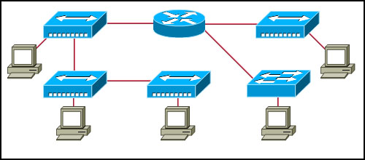
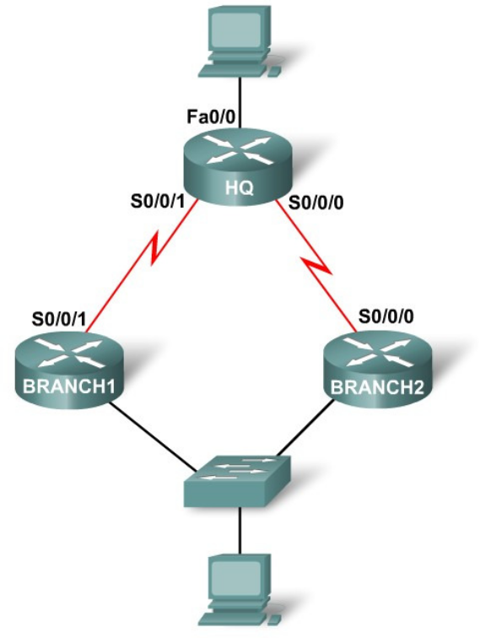
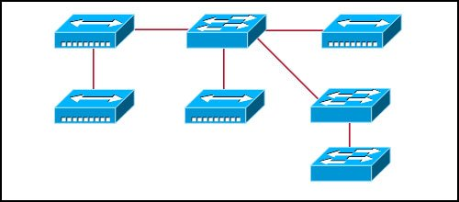
Odrediti broj broadcast domena na slikama:
4
3
1

Slide 3
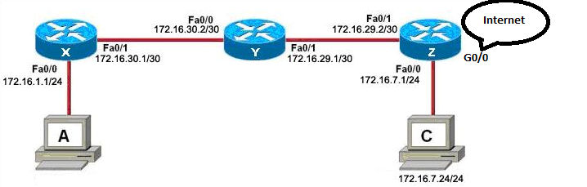
Statičko rutiranje
Ruter Y (Mreža – maska – next hop/izl.interfejs):
0.0.0.0 - 0.0.0.0 - 172.16.29.2/Fa0/1
172.16.1.0 – 255.255.255.0 – 172.16.30.1/Fa0/0
Ruter X (Mreža – maska – next hop/izl.interfejs:
0.0.0.0 - 0.0.0.0 - 172.16.30.2 / Fa0/1
Ruter Z (Mreža – maska – next hop/izl.interfejs):
0.0.0.0 - 0.0.0.0 - nepoznato/G0/0
172.16.1.0 – 255.255.255.0 – 172.16.29.1/Fa0/1
172.16.30.0 – 255.255.255.252 – 172.16.29.1/Fa0/1

Slide 4
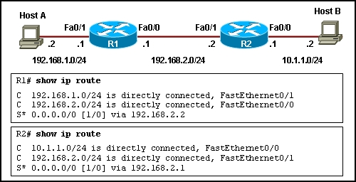
Stvarno nema, ali ima default rutu!
R1 hoće proslijediti paket do R2 jer mu je
next hop default rute upravo adresa R2
interfejsa! R2 neće odbaciti paket jer mu nije
potreban protokol rutiranja da bi naučio svoju
direktno povezanu mrežu!
Pošto se mreža na kojoj je destination host
ne nalazi ni u jednoj od tabela rutiranja, na oba
ruter će se koristiti default rute! Pošto je next hop
default rute rutera R1 interfejs rutera R2 i obrnuto,
slijedi da će paket kružiti između rutera dok mu
TTL vrijednost ne istekne.
Host A šalje paket hostu B. Na osnovu datih tabela rutiranja zaključiti šta će se desiti sa paketom. Obrazložiti netačne opcije.
  R1 će odbaciti paket pošto nema specifikovanu rutu za mrežu 10.1.1.0 /24
  R1 će proslijediti paket ruteru R2. R2 će ga proslijediti svojoj direktno povezanoj mreži 10.1.1.0 /24
  R1 će proslijediti paket ruteru R2. R2 će odbaciti paket pošto nije naučio rutu za mrežu 10.1.1.0 /24 preko nekog od protokola rutiranja.
Šta će se desiti sa paketom koji host A šalje na adresu 172.16.2.1?

Slide 5
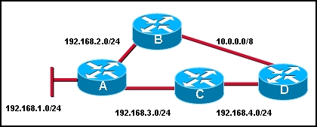
Neće, biće samo direktno povezane mreže, a među njima nije 192.168.4.0 /24!
Neće, jer se bez ikakvog konfigurisanja u tabeli rutiranja nalaze direktno povezane mreže ako su interfejsi upaljeni, adresirani i dobijaju signal sa druge strane veze!
Ruteri su konfigurisani sa IP adresama i svi interfejsi su upaljeni, ali nisu unesene statičke rute niti je konfigurisan neki dinamički protokol. Koja tvrdnja je tačna za tabelu rutiranja rutera A. Obrazložiti odgovor.
Sve mreže 192.168.x.0 će biti u tabeli rutiranja.
Samo rute za mreže 192.168.1.0/24, 192.168.2.0/24 i 192.168.3.0 /24 će biti u tabeli rutiranja.
Tabela rutiranja će biti prazna pošto nisu konfigurisane ni statičke ni dinamičke rute.
Default ruta je automatski instalirana u tabelu rutiranja da bi se omogućilo komuniciranje između mreža.
Nije, default ruta se kao i svaka statička ruta mora ručno unijeti!
5 mreža
C
3 direktno
povezane
C
C

Slide 6
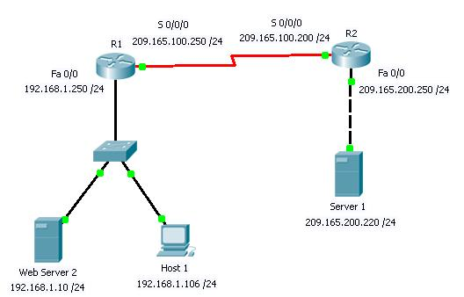
Na osnovu date slike odgovoriti na sljedeća pitanja:
Koju statičku rutu treba unijeti na ruteru R1 da bi mogao da prosljeđuje pakete prema Serveru 1?
Kada se paket šalje od Hosta 1 prema Serveru 1, u koliko različitih frejmova će biti enkapsuliran?
Koji protokol mora biti konfigurisan na mreži da bi korisnici sa Interneta mogli da pozivaju web stranice sa Web Servera 2?
Objasniti šta se dešava korak po korak ako se na hostu 1 ukuca komanda ping 192.168.1.255?
Network: 209.165.200.0
Subnet mask: 255.255.255.0
Local interface / next hop IP: S0/0/0 / 209.165.100.200
3 frejma,
jedan na Hostu 1, jedan na R1, jedan na R2
Pošto je web serveru 2 dodijeljena privatna IP adresa 192.168.1.10, mora biti konfigurisan NAT na ruteru R1!
Pošto je host 1 poslao Echo Request na broadcast adresu, on će stići do svih uređaja na toj mreži (web server 2 i interfejs Fa0/0 rutera R1). Sa njih će kao odgovor stići Echo Reply.

